Slide 1
Site vitrine
CHAHBAR SOUFIANE
HAMID ARHROUD
HAMIDOUCH ASMAE
BOUCHLOUCH YASSINE
Encadrant : Es-sarraj Fouad

Slide 2
Plan :
Analyse de besoin
Analyse technique
Conception
Réalisation
Conclusion

Slide 3
Analyse de besoin:
Réaliser un site vitrine pour montrons les modèle des voiture.

Slide 4
Analyse technique:
HTML niveau 1
CSS niveau 1
Github niveau 1
Gestion de projet niveau 1
Trello niveau 1

Slide 5
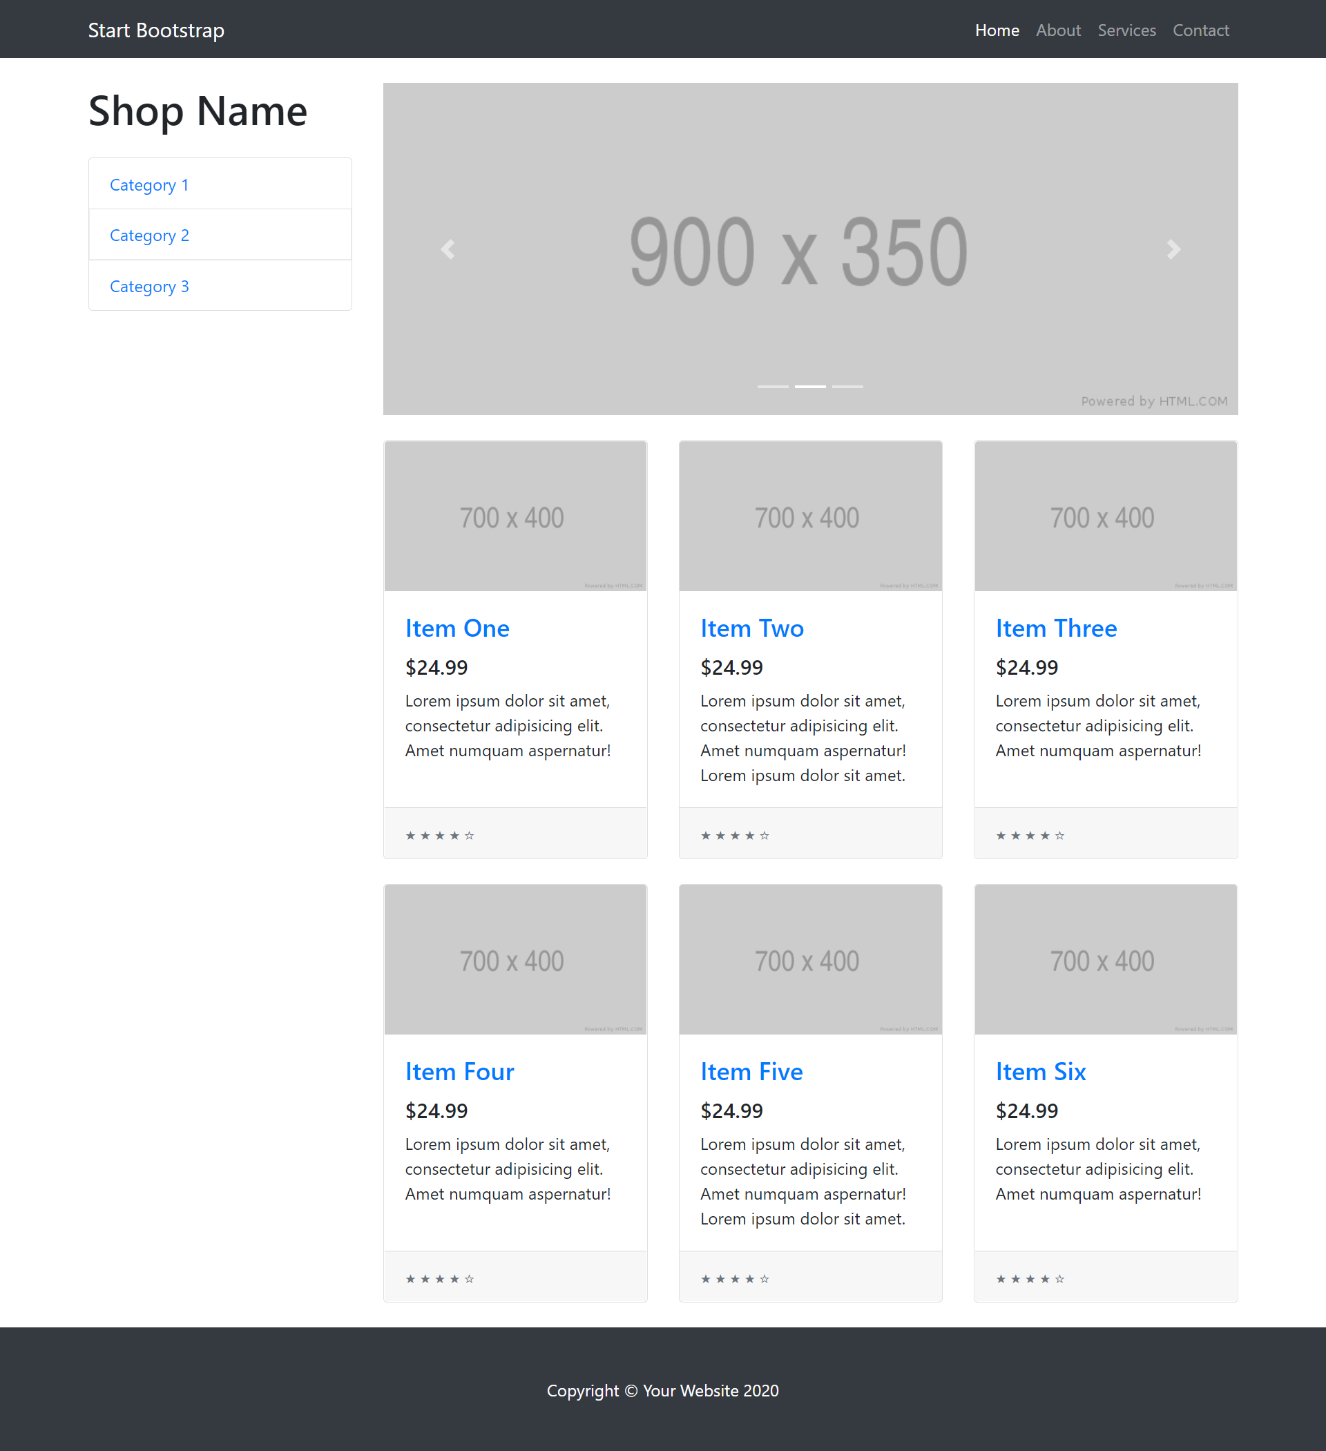
Conception:
-Maquette prêt.

Slide 6
Réalisation:

Slide 7
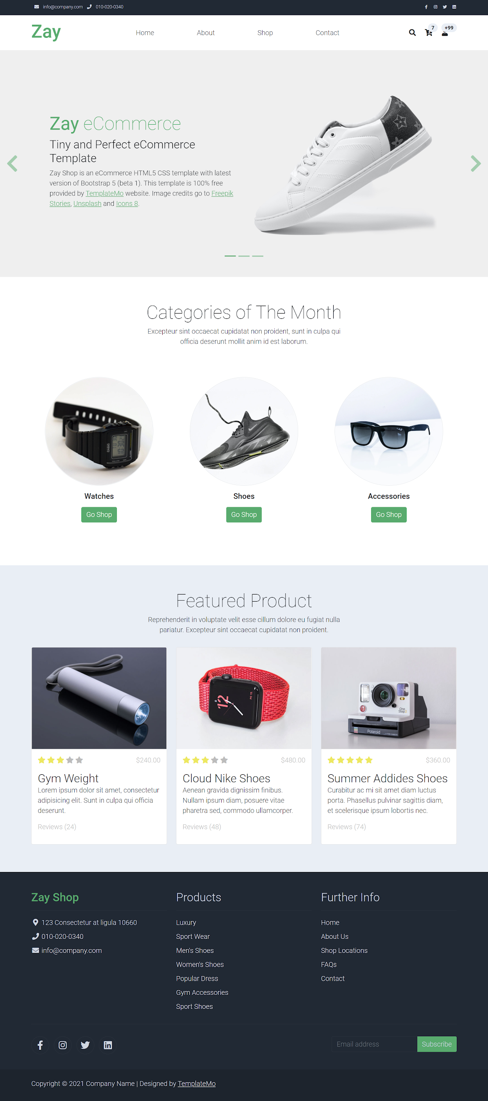
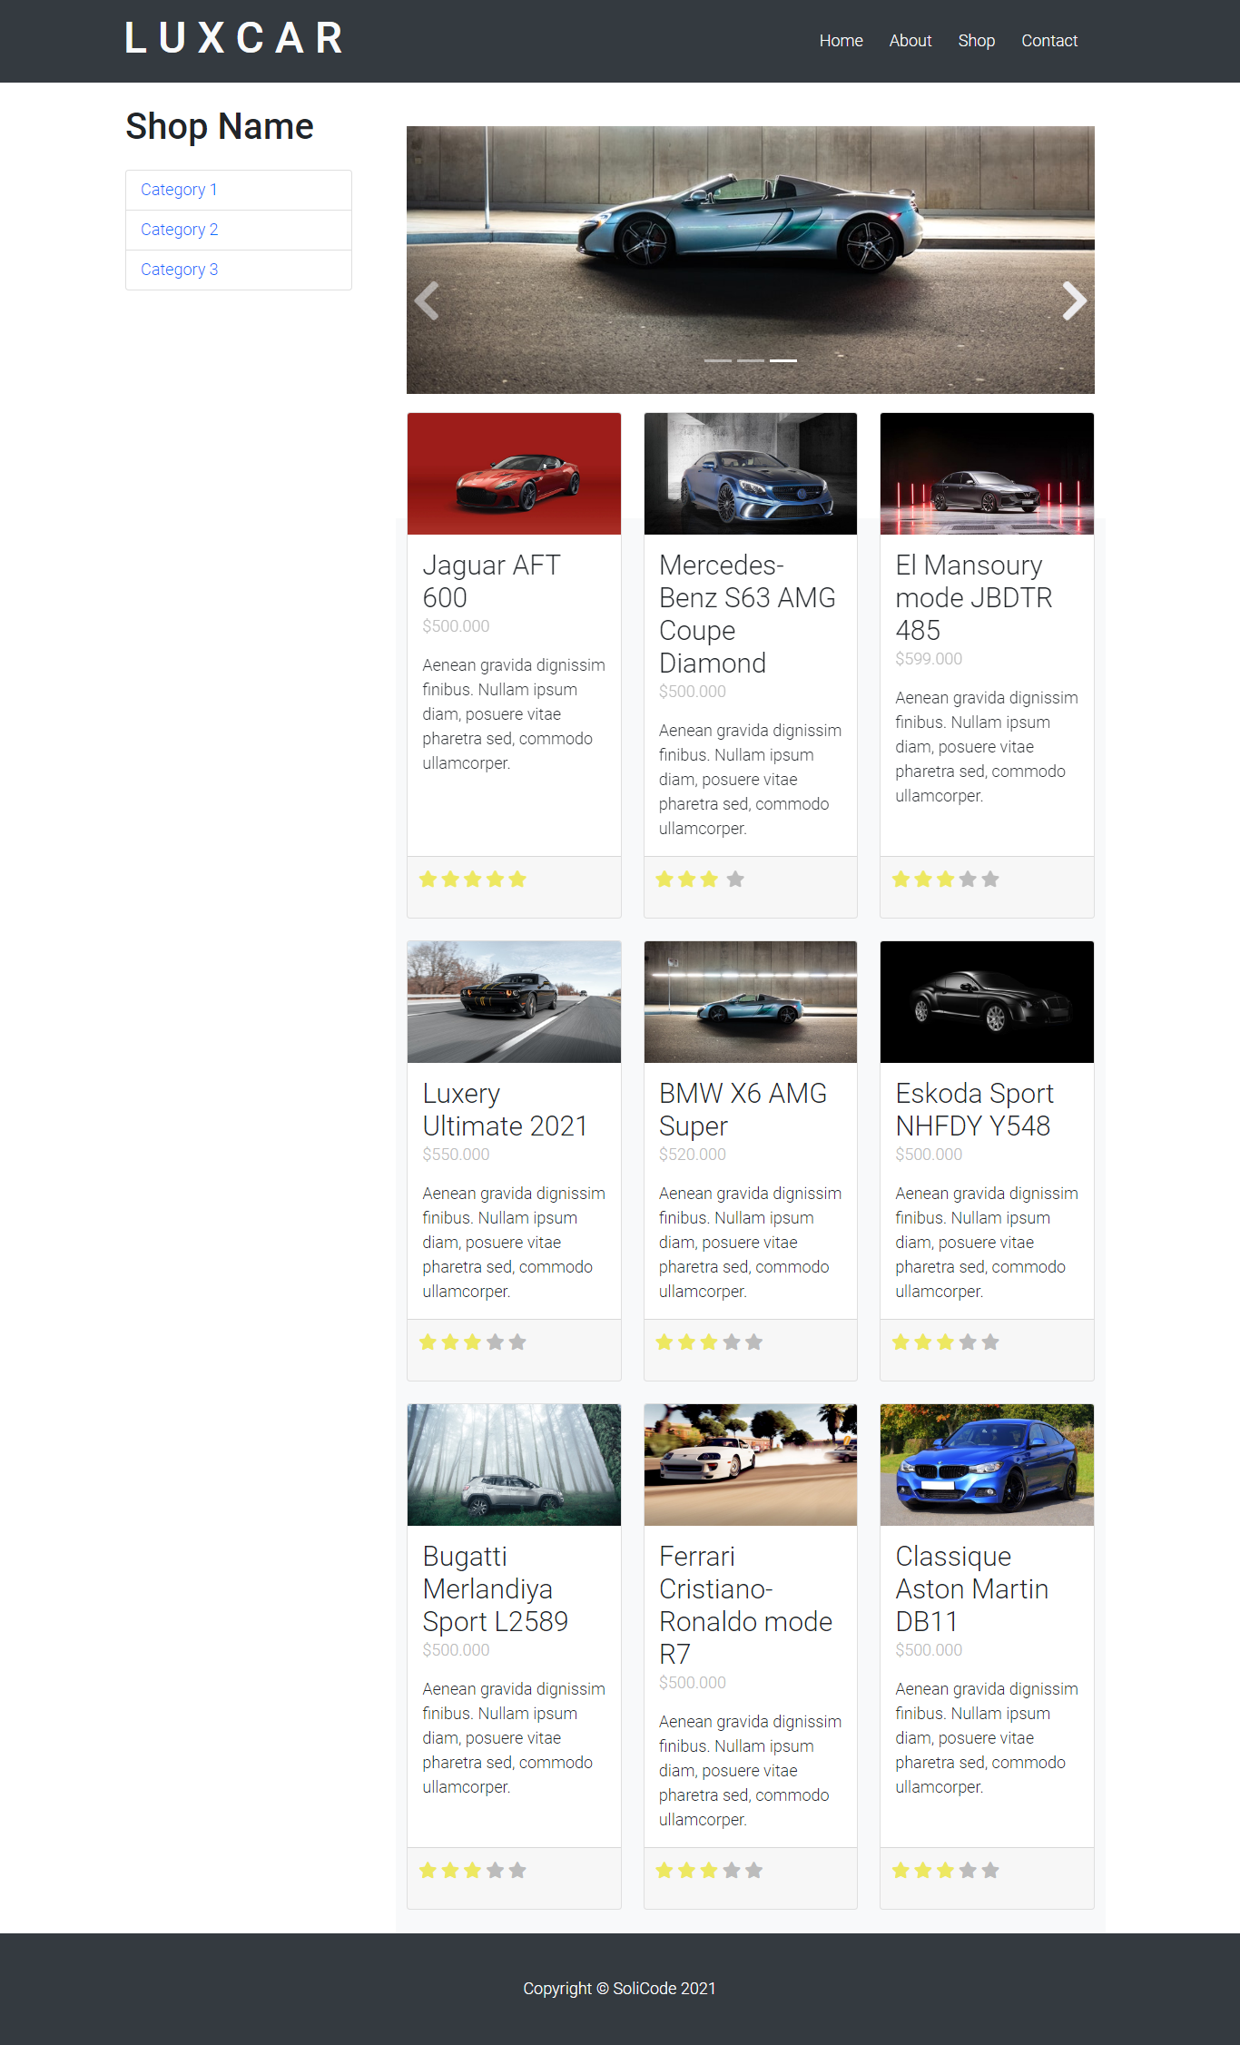

Slide 8
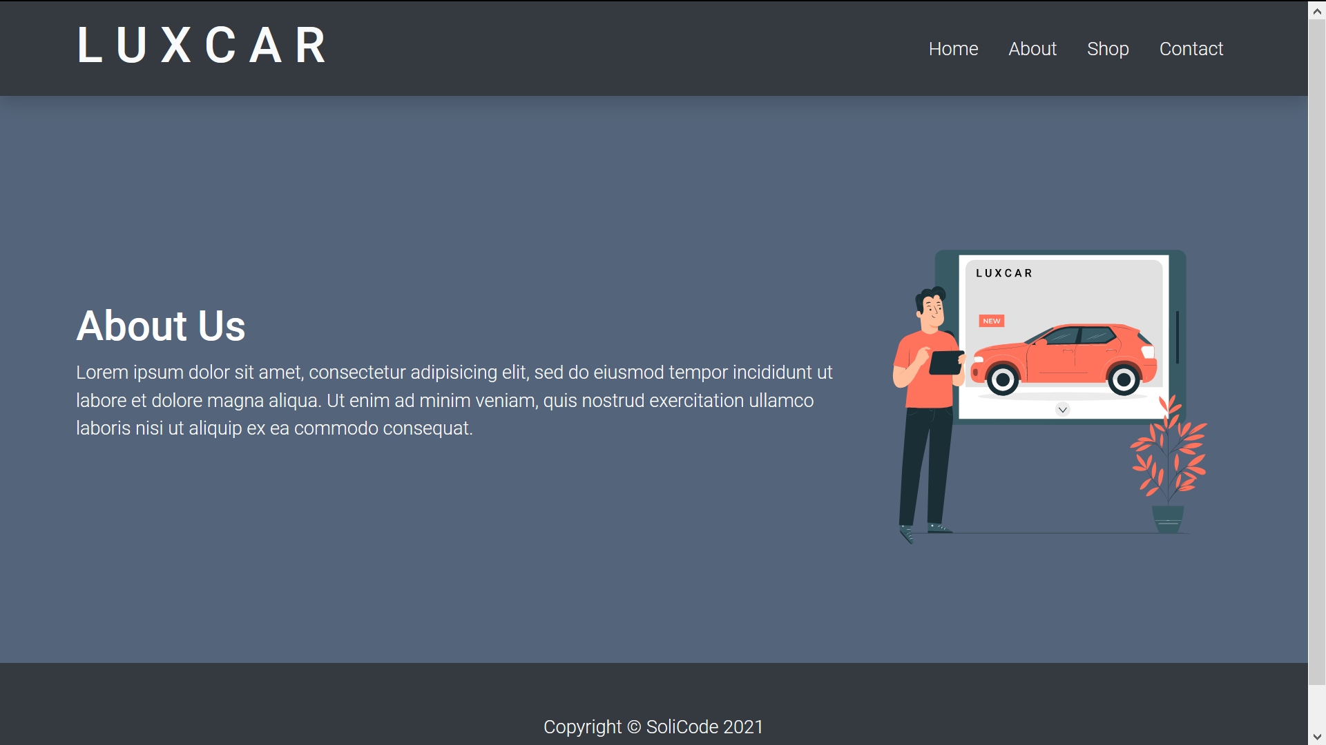
La page : ABOUT

Slide 9
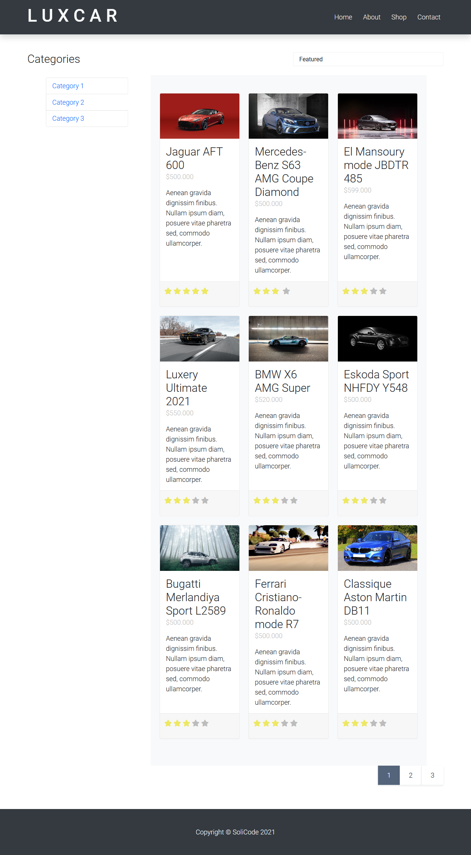
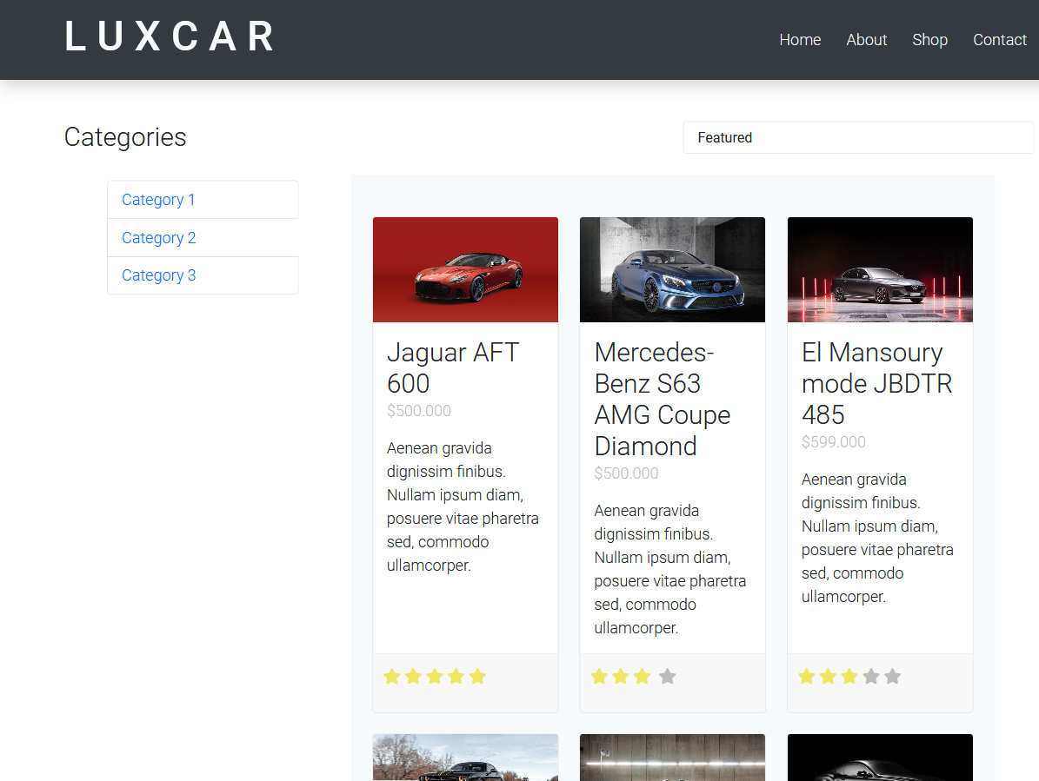
La page : SHOP
ZOOM >

Slide 10
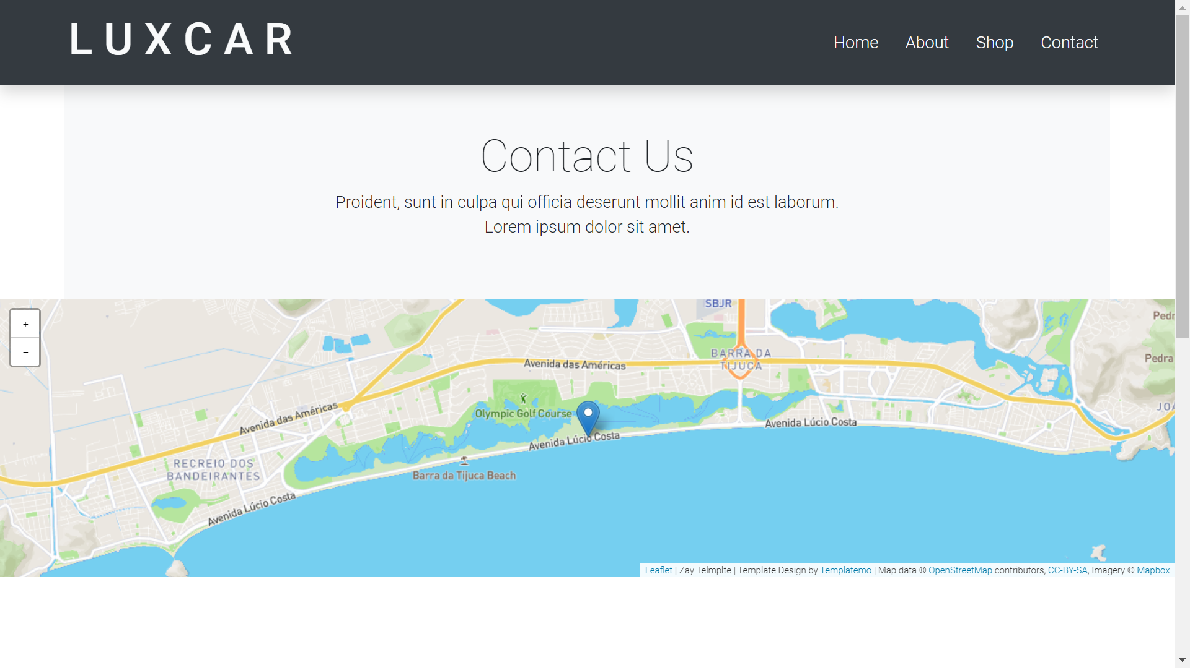
La page : CONTACT

Slide 11
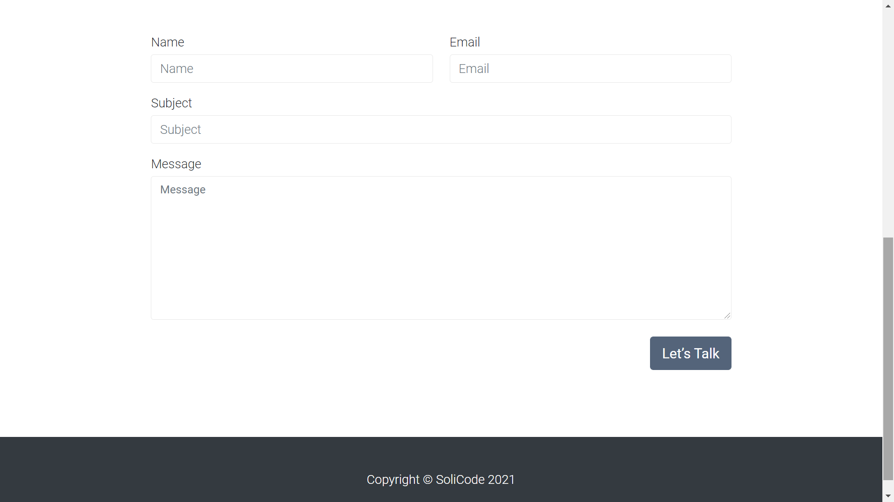
La page : CONTACT (suite)

Slide 12
Conclusion:
-Difficile de travailler en groupe en utilisant Github.
-Difficile de modifier le template qui contient bootstrap.

